Slide 1

Instructivo para la Elaboración y Actualización del Syllabus 2025
UAC

Slide 2

¿qué es el syllabus?
📌 Definición:
El Syllabus es un documento de planificación que guía el proceso de enseñanza-aprendizaje en una asignatura.
✍ Su propósito es:
✔️ Presentar los resultados de aprendizaje, actividades académicas y evaluaciones.
✔️ Organizar los contenidos de forma clara y accesible.
✔️ Motivar a los estudiantes y establecer compromisos mutuos.
⚠️ Importante: El Syllabus debe estar alineado con el Programa de Asignatura.
⚠️ Difusión del syllabus: Debe estar disponible en la plataforma Moodle u otro medio electrónico de la Escuela. En caso de que no haya acceso a medios electrónicos, debe entregarse en formato impreso a los cadetes.

Slide 3

Componentes del Syllabus
El Syllabus se divide en tres secciones principales:
1️⃣ Identificación de la asignatura
2️⃣ Planificación Semanal de Actividades Académicas
3️⃣ Reglas del Curso
💡 Dato clave: Los Syllabus deben ser actualizados anualmente para garantizar su alineación con el plan de estudios.

Slide 4
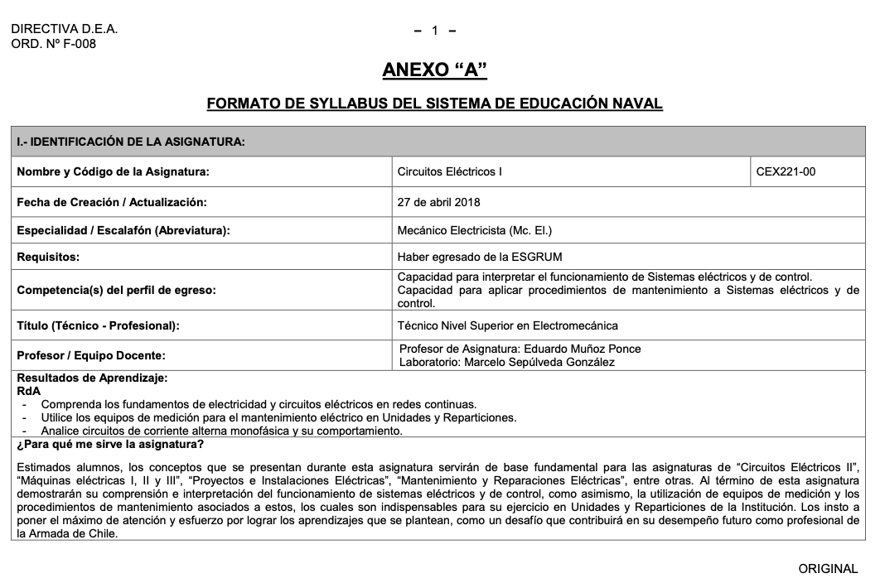
Identificación de la Asignatura
📌 Elementos a completar:
✔️ Nombre y código de la asignatura
✔️ Fecha de creación / actualización
✔️ Escalafón
✔️ Requisitos previos
✔️ Competencias del perfil de egreso
✔️ Título: PROFESIONAL
✔️ Profesor o equipo docente
✔️ RdA
✍ Además, debe incluir:
🔹 Motivación:
¿Por qué es relevante esta
asignatura para los estudiantes?

Slide 5
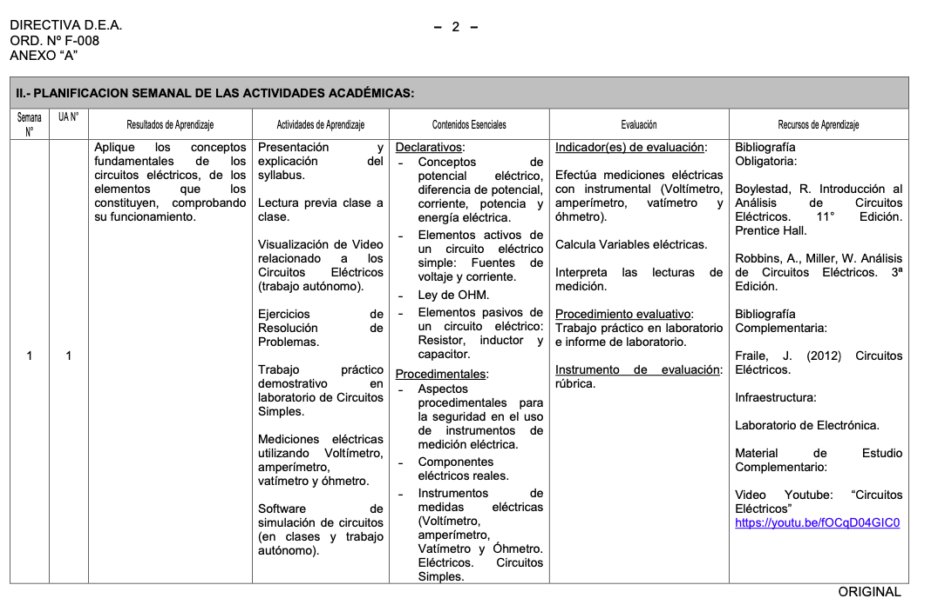
Planificación Semanal de Actividades Académicas
📌 Debe incluir:
✔️ Semana lectiva (⚠️ No usar fechas específicas)
✔️ Número de unidad de aprendizaje
✔️ Resultados de Aprendizaje (RdA)
✔️ Actividades de aprendizaje
✔️ Contenidos esenciales
✔️ Evaluaciones
✔️ Recursos de aprendizaje
💡 Importante: Solo indicar semana lectiva, no fechas exactas. Esto facilita futuras actualizaciones.

Slide 6
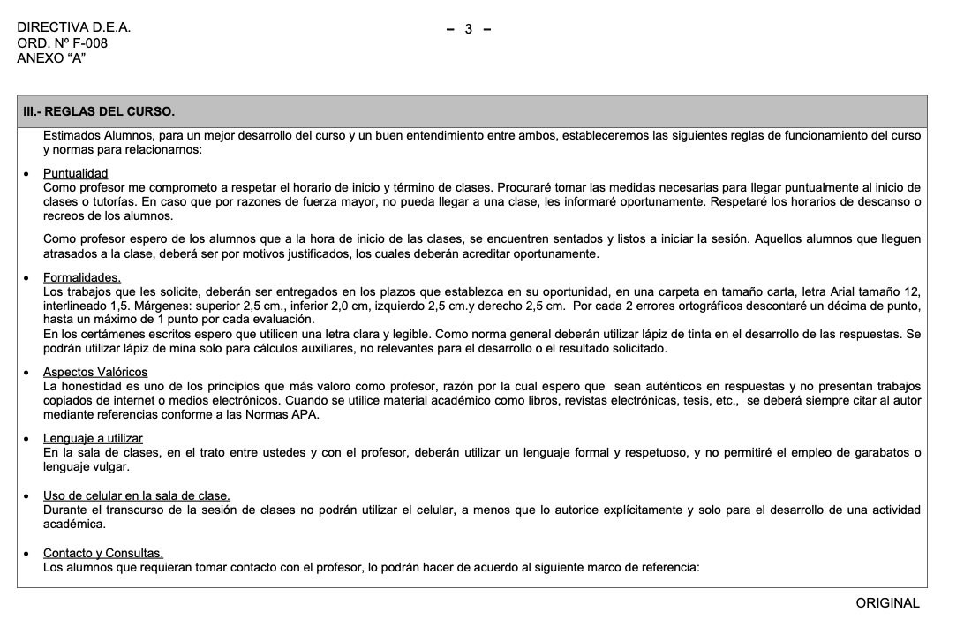
Reglas del Curso
📌 Se deben incluir las siguientes normas:
✔️ Puntualidad y asistencia
✔️ Uso de materiales y dispositivos electrónicos
✔️ Fechas y criterios de entrega de trabajos
✔️ Mecanismos de comunicación entre docente y estudiante
💡 Consejo: Las reglas del curso deben ser claras y promover un ambiente propicio para el aprendizaje.

Slide 7

Procedimiento de Actualización
📌 Pasos a seguir:
1️⃣ Descargar el formato actualizado de Syllabus (F-008).
2️⃣ Revisar la versión anterior y modificar lo necesario.
3️⃣ Asegurar que esté alineado con el Programa de Asignatura.
4️⃣ Enviar Syllabus mediante correo electrónico a Jefe de Cátedra con copia al Jefe de Facultad
📂 Formato de nombre del archivo:
Syllabus_[NombreAsignatura]_[Año].doc

Slide 8

Beneficios de un Syllabus Actualizado
📌 Para los estudiantes:
✔️ Claridad en el proceso de aprendizaje.
✔️ Facilita el acceso a la información del curso.
✔️ Establece compromisos claros entre alumnos y docentes.
📌 Para los docentes:
✔️ Herramienta de planificación efectiva.
✔️ Permite la mejora continua en la enseñanza.
✔️ Facilita la comunicación con los alumnos.
💡 Recuerda: Un Syllabus bien estructurado mejora la experiencia educativa. 🚀

Slide 9
¡recuerda!
📌 ¡Actualiza tu Syllabus antes del viernes 27 de junio de 2025
📂 Carga tu documento en el formulario de Google y en Moodle.
📩 Dudas y consultas: 📍 Departamento de Educación (UAC)
  Dirígete al Profesor Miguel Núñez Valencia.
  mnunezva@armada.cl
  O a tus Jefes de Cátedras y/o Jefes de Facultad.
  🔹 ¡Gracias por tu compromiso con la Educación Naval! ⚓

